Slide 1
网络聊天室项目展示
第十四组

Slide 2
目录
07
Task7
08
Task8
web应用构建
Web应用测试
09
Task9
11
Task11
Web应用运维
Web应用性能和可用性分析与调优
12
Task12
Web应用安全性分析

Slide 3
web应用构建
7
Task 7

Slide 4
确定功能和需求：
用户注册与登录：允许用户创建账号、登录和注销。
创建和加入聊天室：用户可以创建新的聊天室，或加入已有的聊天室。
实时聊天：支持用户实时发送和接收文本消息，并在聊天室中展示最新消息。
语音/视频通话：提供语音/视频通话功能，允许用户进行实时语音和视频通信。
文件传输：支持用户在聊天中发送和接收文件。
用户在线状态：显示用户的在线状态，例如在线、离线或忙碌。
聊天记录：保存聊天记录并提供历史消息查看功能。

Slide 5
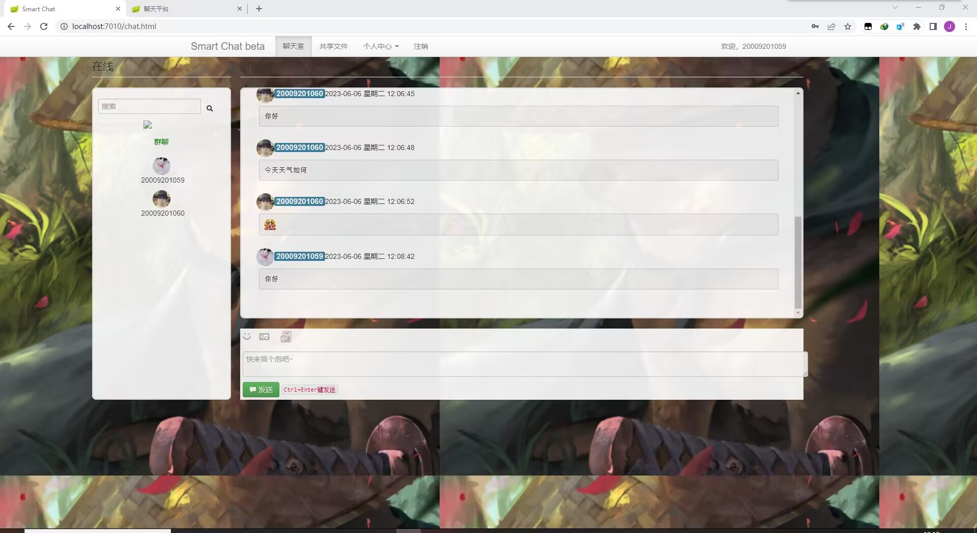

设计用户界面：

Slide 6
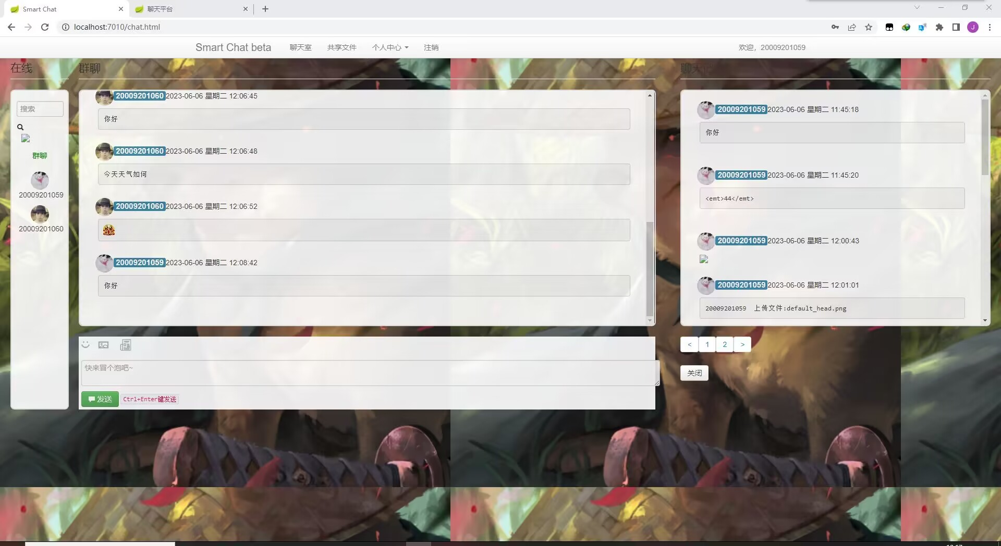
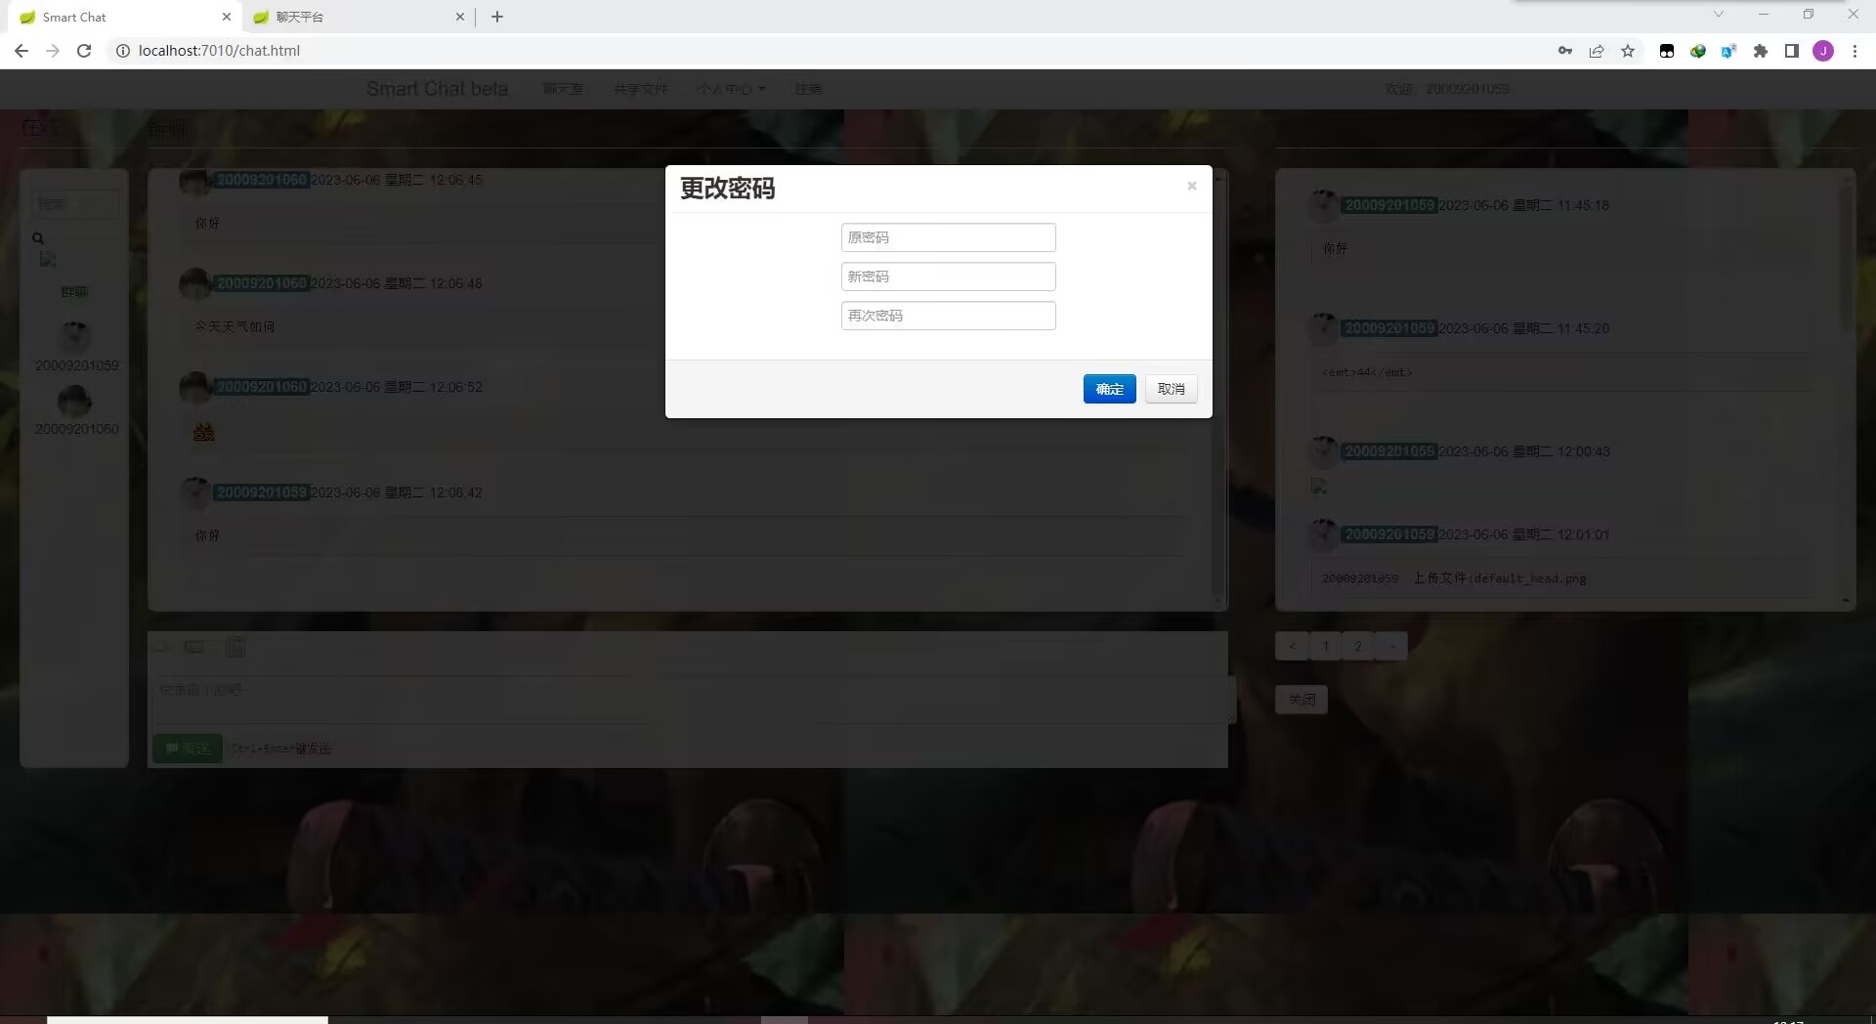
设计用户界面：

Slide 7
选择技术栈：
1、前端技术：
HTML/CSS：用于构建页面布局和样式。
JavaScript：用于实现前端逻辑和实时通信。
bookstrap框架+jQuery工具简化开发
2、后端技术：
服务器端语言：Java，用于处理服务器端逻辑和实现聊天室功能。
Web框架：SpringBoot，简化后端开发。
数据库：MySQL，用于存储用户数据、聊天记录等信息。
3、实时通信技术：
WebSockets：一种在客户端和服务器之间建立持久连接的通信协议，用于实现实时消息传递
4、身份认证和授权：
用户注册和登录：使用用户名和密码进行认证。
5、前端框架和库：
前端框架：Bootstrap，简化前端开发和组件管理。
实时通信库：Socket.io，简化实现实时通信功能。
6、部署和托管：
Web服务器：Node.js，用于处理HTTP请求和反向代理。

Slide 8
实现用户认证：
设置用户注册和登录功能。使用身份验证机制，用户名和密码登录。
创建聊天室功能：
实现创建和加入聊天室的功能。用户可以创建自己的聊天室或加入其聊天室。管理聊天室列表和权限控制。
实现实时通信：
使用WebSockets技术实现实时消息传递。确保聊天室中的用户能够实时发送和接收消息。
处理消息存储：
考虑将聊天记录存储到数据库MySQL中，以便用户可以查看历史消息。实现适当的消息管理和存储机制。
在线用户管理：
跟踪和管理在线用户列表。显示当前在线的用户，并提供相应的用户信息。
测试和调试：
进行系统测试和调试，确保聊天室应用程序的功能和性能符合预期。测试不同场景和用户行为。

Slide 9
Web应用测试
8
Task 8

Slide 10
1. 评审利益相关者的需求：
对于网络聊天室应用，可能涉及的利益相关者和他们的需求包括：
普通用户：
实时通信：能够与其他用户进行实时的文本聊天、语音/视频通话。
文件传输：能够方便地发送和接收文件。
用户界面友好：用户界面简洁直观，易于使用和导航。
隐私保护：用户聊天内容和个人信息的安全和保密。
管理员：
用户管理：能够管理用户账户、权限和访问控制。
监管和审核：能够监管聊天室内容，审核违规行为和内容。
开发团队：
可扩展性：应用的架构和设计能够支持高并发和大量用户的需求。
安全性：应用的安全性要求，包括身份验证、数据加密等。
高性能：应用在各种网络环境下的性能表现，包括响应时间和吞吐量。

Slide 11
2. 建立优先级，以确保每一个用户目标都将被适当地测试：
对于网络聊天室应用，测试的优先级如下：
实时通信功能：作为网络聊天室的核心功能，确保实时文本聊天、语音/视频通话的功能正常运行，并且能够满足用户的即时通讯需求。
用户界面友好性：确保用户界面简洁、直观，并提供良好的用户体验。测试应覆盖用户界面的各个方面，包括导航、布局、响应性等，以确保用户能够方便地使用应用。
隐私保护功能：对于网络聊天室应用，隐私保护是用户关注的重要问题。测试应覆盖身份验证、数据加密、访问控制等方面，确保用户的聊天信息和个人隐私得到有效的保护。
文件传输功能：网络聊天室应支持方便的文件传输，确保用户能够安全地发送和接收文件。测试应涵盖文件上传、下载、传输完整性等方面，以验证文件传输功能的可靠性和安全性。
安全性功能：网络聊天室应具备一定的安全性措施，以防止未经授权的访问、数据泄露和恶意攻击。测试应包括漏洞扫描、安全认证、数据加密等，确保应用在安全性方面符合要求。
扩展性和性能：考虑到网络聊天室可能面对高并发和大量用户的情况，测试应涵盖应用的扩展性和性能。确保应用能够处理大量用户同时在线的情况，并具备足够的性能和吞吐量。

Slide 12
3. 指定测试策略/计划：
功能测试：验证应用的各项功能是否正常运行。测试用例包括实时文本聊天、语音/视频通话、文件传输等功能的正确性和可靠性。
用户界面测试：评估用户界面的友好性和易用性。测试用例包括界面布局、导航、响应性和交互性等方面的测试，以确保用户能够方便地使用应用。
安全性测试：验证应用的安全性能。测试用例包括身份验证、数据加密、访问控制和漏洞扫描等，以保护用户的聊天信息和隐私安全。
性能测试：评估应用在不同负载条件下的性能和吞吐量。测试用例包括并发用户数、消息传输速度和服务器响应时间等方面的测试，以确保应用在高负载情况下的稳定性和性能。
可靠性和稳定性测试：评估应用的可靠性和稳定性。测试用例包括长时间运行、断线重连、异常情况处理等方面的测试，以确保应用在各种情况下都能正常工作。

Slide 13
4. 进行“单元”测试
评审内容的语法和语义错误：仔细检查代码、脚本和其他相关的实现部分，确保其语法正确、符合编码规范，并且逻辑和语义无误。
测试接口机制的正确操作：针对应用的接口，包括用户界面、API、服务等，进行单元测试，确保接口的正确操作和响应。验证输入输出参数的准确性，异常处理的有效性，以及接口与其他组件的协调性。
测试每一个组件（例如，脚本），确保正确的功能：对应用的各个组件进行单元测试，验证其功能的正确性和预期行为。例如，对于聊天室应用的消息发送组件，可以编写测试用例来测试消息发送的功能、消息接收的正确性、消息队列的处理等。

Slide 14
5. 进行“集成”测试
测试界面：测试聊天室应用的各个界面，验证其是否符合预期。例如，检查用户界面上的标签、按钮、输入框等元素是否正确显示，并与相应功能一致。
导航测试：测试用户在聊天室应用中的导航功能，包括进入聊天室、切换频道、查找用户等操作。确保导航功能的顺畅性和正确性。例如，测试用户能否成功进入指定的聊天室、频道，并能够正确地搜索和选择要交互的用户。
6. 进行性能测试
负载测试：通过模拟大量同时在线用户的情况，评估聊天室应用在高负载下的性能表现。测试内容包括并发用户数量、消息传递速度、响应时间等。
延迟测试：测试消息传递的延迟时间，包括发送消息到接收消息之间的时间。通过测量延迟时间，评估聊天室应用在实时通信方面的性能。
吞吐量测试：通过向聊天室应用发送大量消息，测试其在单位时间内能够处理的消息数量。评估聊天室应用的处理能力和吞吐量。
性能稳定性测试：持续运行聊天室应用一段时间，观察系统是否出现性能下降、内存泄漏等问题。检查应用的稳定性和长时间运行的能力。

Slide 15
7. 进行安全性测试
身份验证和授权测试：验证用户身份验证和授权机制的安全性，确保只有经过身份验证的用户能够访问聊天室应用，并且拥有适当的权限。
数据保护测试：测试数据在传输和存储过程中的加密和保护机制，确保用户的聊天内容和个人信息不会被窃取或篡改。

Slide 16
Web应用运维
9
Task 9

Slide 17
内容维护
适时更新内容：
在聊天室系统中，可在原有的功能基础上，不定期适时增加新的功能，以此来提升用户新鲜感。
栏目撤换：
可根据用户反馈情况，及时撤换评价较低，用户反馈情况较差的功能与栏目，提升聊天室精简性。
社区维护：
定期检查聊天室功能情况并关注用户反馈情况，及时修复Bug，解决功能问题。
安全维护：
定期检查安全系统，进行安全更新，确保聊天室用户隐私安全问题得到保障。
数据维护：
定期备份数据文件，并及时修复损坏数据，为用户提供数据备份，修复和恢复功能。

Slide 18
SEO策略分析
监控网站数据
可通过对聊天室用户对各项功能的反馈情况与使用量分析用户兴趣与需求，从而根据分析结果进一步对聊天室社区做出下一步整改。此方案能够点对点精确掌握用户兴趣与需求，可针对具体问题做出相应准确的整改，增加聊天室系统功能，提升聊天室系统质量，从而吸引更多的用户，增加活跃用户数量，提升聊天室知名度与经济效应。
优化代码结构
定期对聊天室代码结构进行优化，删减不必要的部分，增加更精简，更高效的代码，并根据用户需求与反馈情况增加页面或链接。通过此方案可进一步优化软件结构，提升运行速度，使用户体验感上升，吸引更多的用户。

Slide 19
Web应用性能和可用性分析与调优
11
Task 11

Slide 20
性能分析：
吞吐量：评估应用的吞吐量，即每秒处理的消息数量。这取决于 WebSocket 的消息处理速度、服务器的处理能力和网络带宽。可以使用压力测试工具，例如Apache JMeter，模拟多个用户发送消息，然后监测服务器的响应时间和消息处理速度。
延迟：衡量消息从发送到接收的时间延迟。优化网络连接、消息序列化/反序列化以及消息处理逻辑，可以减少延迟。在代码中使用异步处理和优化数据库查询等技术也有助于减少延迟。
扩展性：考虑应用在高负载下的扩展性。使用负载均衡器来分配 WebSocket 连接到多个后端服务器，并使用适当的集群和缓存策略来实现横向扩展。
读写性能：检查数据库操作的性能，确保数据库的读写操作效率高，并考虑使用缓存技术来减轻数据库的负载。
负载：注意监控服务器的资源使用情况，包括CPU、内存和网络带宽等，以确保服务器能够处理预期的并发连接和消息传输。

Slide 21
可用性分析：
错误处理：在应用中实现适当的错误处理机制，包括连接错误、发送错误和消息处理错误。向客户端发送有意义的错误信息，以帮助调试和解决问题。
异常处理：捕获和处理异常，避免应用崩溃。使用合适的日志记录机制记录异常信息，以便进行故障排除和分析。
监控和日志：实现应用的监控和日志记录，以便及时发现潜在问题并进行故障排除。监控 WebSocket 连接的数量、消息处理时间和服务器资源利用率等指标。
安全性：确保应用对潜在的安全威胁进行防护。使用安全的 WebSocket 连接（TLS/SSL）保护数据传输，对用户身份验证和授权进行适当的实施。
对于WebSocket连接的管理，建议使用合适的连接池来管理连接资源，避免连接资源泄露和过多的连接创建与销毁操作。
在应用层面，实现连接的心跳机制，以便检测到连接的断连事件。当发生连接断开时，及时清理相关资源，并通知其他在线用户。
考虑实现负载均衡机制，以支持多个服务器节点的水平扩展，提高应用的可用性和扩展性。

Slide 22
调优建议：
消息压缩：对传输的消息进行压缩，减少网络带宽的使用量，提高传输效率。
缓存：考虑使用缓存来存储频繁访问的数据，例如用户信息、聊天记录等。这可以减轻数据库的负载并提高响应速度。
异步处理：将消息处理逻辑设计为异步执行，以避免阻塞连接线程。可以使用消息队列、线程池或异步框架来实现异步处理。
数据库优化：如果应用使用数据库来存储聊天记录或其他相关数据，优化数据库查询和索引，以提高查询性能和响应时间。
资源管理：及时释放资源，如数据库连接、WebSocket 连接和线程等。避免资源泄漏和过度消耗。

Slide 23
调优建议：
使用日志记录机制来收集应用的运行日志，以便及时发现和解决潜在的问题。
针对用户量较大的情况，可以考虑引入消息队列中间件，如RabbitMQ或Apache Kafka，来处理消息的异步传递，从而提高应用的吞吐量和可伸缩性。
优化数据传输格式，减少不必要的数据传输量。可以使用二进制数据格式或消息压缩算法来减小消息的大小。
对于频繁的数据库读写操作，考虑使用批量处理或异步处理，以提高数据库操作的效率。
针对热门聊天室和频繁访问的用户，可以使用缓存来存储聊天记录或用户状态，以减轻数据库的负载。
定期进行代码审查和性能剖析，找出潜在的性能瓶颈，并进行优化。

Slide 24
Web应用安全性分析
12
Task 12

Slide 25
常见的安全问题和评估方案：
输入验证和过滤：确保应用程序正确验证和过滤用户输入，以防止跨站脚本攻击（XSS）和SQL注入等攻击。使用适当的输入验证和过滤机制，如编码用户输入、限制特殊字符的使用，并避免直接拼接用户输入来构建SQL查询。
身份认证和授权：实施适当的用户身份认证和授权机制，以确保只有经过验证和授权的用户才能访问聊天室。使用安全的身份验证协议（如OAuth或JWT）和密码存储技术（如哈希和盐），并根据用户角色和权限限制其访问权限。
会话管理：确保在聊天室应用中正确管理用户会话。包括生成强大的会话标识符、适时终止过期会话、防止会话劫持和会话固定攻击，并采取措施防止跨站请求伪造（CSRF）攻击。

Slide 26
常见的安全问题和评估方案：
安全配置：审查应用程序的安全配置，包括数据库访问权限、文件和目录权限、网络防火墙配置等。确保合理的安全配置，以防止未经授权的访问和信息泄漏。
拒绝服务（DoS）防护：采取措施防止拒绝服务攻击，如限制频繁的连接尝试、实施访问速率限制、监测异常流量等。确保应用程序能够处理高负载和恶意请求，保持可用性。
加密和数据保护：对于敏感信息，如用户凭证和聊天内容，使用适当的加密技术进行保护，例如传输层安全协议（TLS）来加密通信。确保在存储用户凭证时使用适当的哈希算法和盐来增加密码的安全性。
日志和监控：实施适当的日志记录和监控机制，以便检测和响应潜在的安全事件。记录重要的事件和异常，监控系统资源使用情况，并设置警报以及适时更新和修补系统漏洞。

Slide 27
针对以上可能存在的安全漏洞，我们的处理方式设计包括：
实施输入验证和过滤：
在应用程序中使用现有的验证框架或库，如Spring Boot的数据验证功能，以便轻松验证和过滤用户输入。
使用HTML编码库，如OWASP Java Encoder或Apache Commons Text，对输出进行编码，以防止XSS攻击。
强化身份认证和授权：
使用现有的身份认证和授权框架，如Spring Security，来简化用户认证和授权的实现。
引入密码策略库，如Passay，以便在验证密码强度时轻松设置密码策略。
加强会话管理：
使用Spring Session框架，它提供了简化的会话管理和跨多个节点的会话共享功能。
通过配置服务器端会话过期时间和在客户端实现定期刷新会话的机制，确保会话的安全管理。
实施安全配置和补丁管理：
使用安全性配置扫描工具，如OWASP Dependency-Check或Snyk，自动检测应用程序依赖项的已知漏洞，并及时修补。
遵循安全最佳实践，例如禁用或删除默认账户、使用安全的配置文件和密钥管理。

Slide 28
项目展示

Slide 29
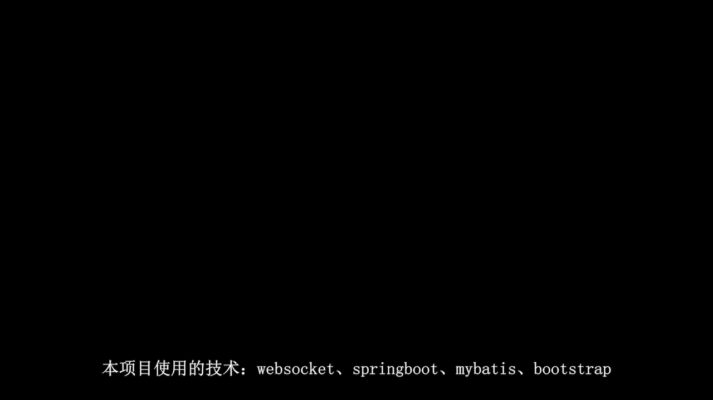
⽹络聊天室

Slide 30
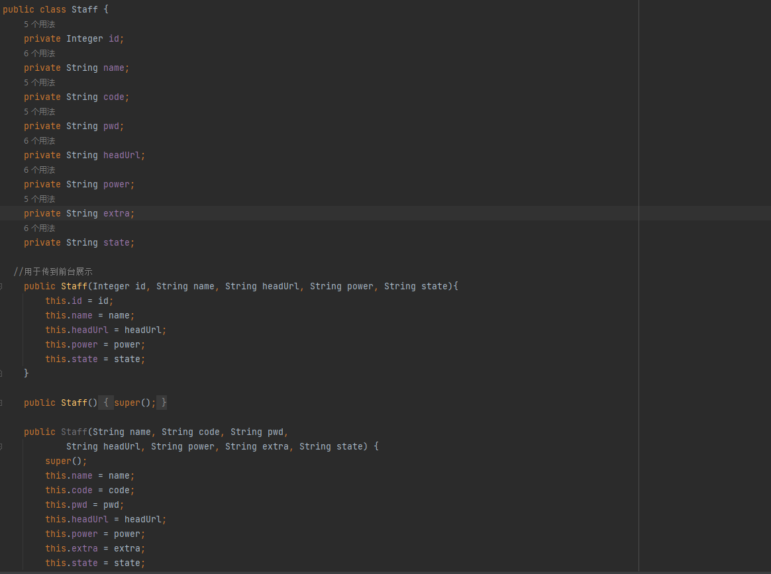
⽹络聊天室
部分代码：
主体—用户功能：

Slide 31
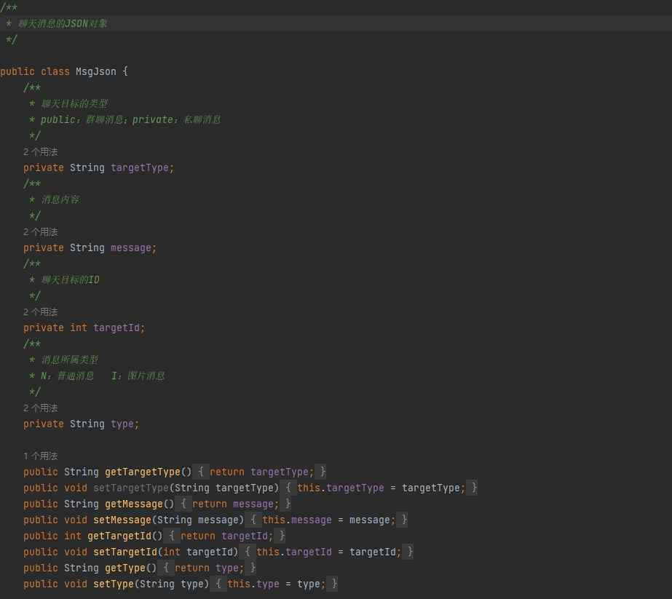
⽹络聊天室
部分代码：
主体—聊天消息的JSON对象：

Slide 32
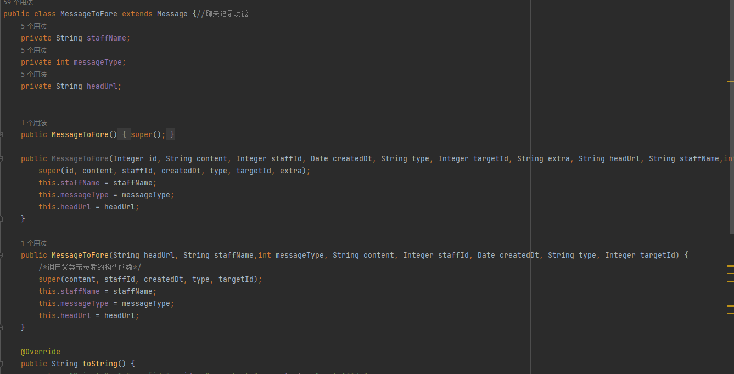
⽹络聊天室
部分代码：
主体—聊天记录：

Slide 33
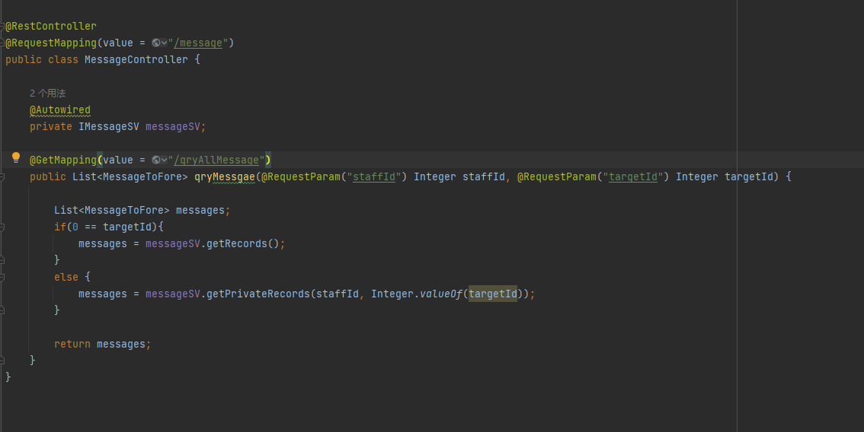
⽹络聊天室
部分代码：
数据库—消息控制：

Slide 34
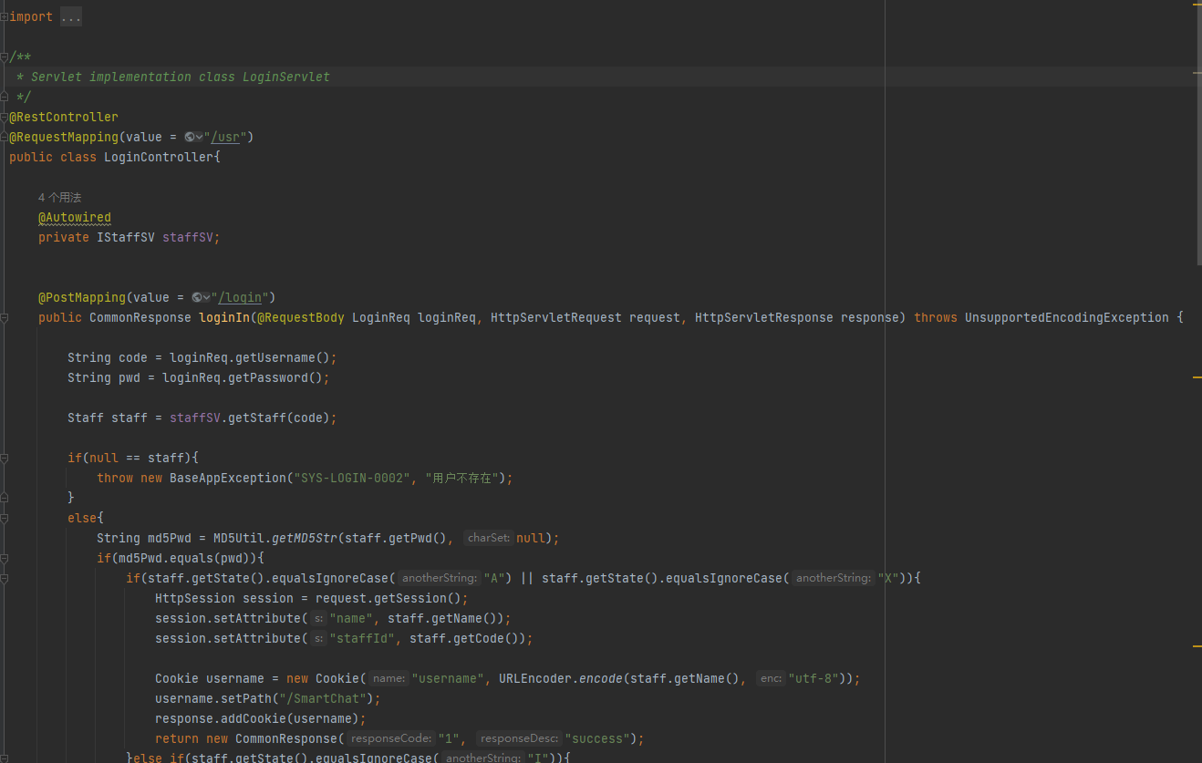
⽹络聊天室
部分代码：
数据库—登录控制：

